Slide 1
Corso di Genetica
-Lezione 15

Slide 2
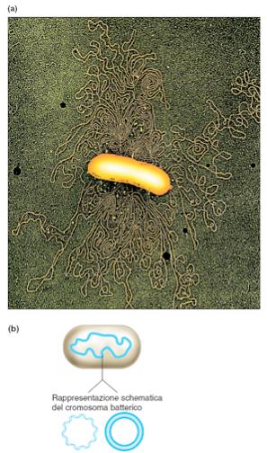
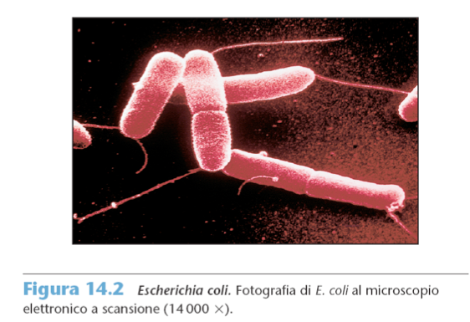

Il genoma dei batteri

Slide 3
Trovare mutazioni nei geni batterici
Mutazioni che colpiscono la morfologia della colonia,
Mutazioni che conferiscono resistenza agli agenti battericidi
Mutazioni che creano auxotrofi incapaci di crescere e riprodursi su un terreno minimo
Mutazioni che colpiscono l’abilità della cellula di scindere e utilizzare composti chimici complessi presenti nell’ambiente
Mutazioni nei geni essenziali i cui prodotti proteici sono richiesti in tutte le condizioni di crescita

Slide 4
Mutazioni spontanee in geni batterici specifici avvengono raramente, in una cellula su 10⁶, fino a una su 10⁸, a seconda del gene. Sarebbe praticamente impossibile identificare
tali mutazioni rare, se si dovesse controllare il fenotipo di un milione, o cento milioni di colonie, attraverso il trasferimento
individuale di ciascuna con uno stecchino

Slide 5
Trucchi
La replica di piastra (replica plating) permette il simultaneo trasferimento di migliaia di colonie da una piastra all’altra
I trattamenti con i mutageni incrementano la frequenza con cui una mutazione appare in un gene nella popolazione
L’arricchimento incrementa la proporzione di cellule mutanti in una popolazione, esponendola agli agenti che uccidono le cellule selvatiche.
Selezione di fenotipi mutanti visibili su piastre di Petri

Slide 6
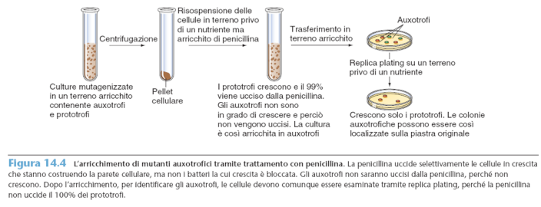
Arricchimento mutanti auxotrofi

Slide 7
Struttura e organizzazione del cromosoma in E. coli
Il cromosoma circolare di E. coli è costituito di circa 4,6 milioni di coppie di basi (sequenziato nel 1997)
Quasi il 90% del DNA di E. coli codifica per proteine; in media, ogni kilobase (kb) del cromosoma contiene un gene. Questo contrasta chiaramente con il genoma umano, in cui meno del 5% del DNA codifica per proteine e c’è circa un gene ogni 30 kb
Un motivo di questa discrepanza è che i geni di E. coli non hanno introni. Inoltre, nei batteri c’è pochissimo DNA ripetuto e le regioni intergeniche tendono a essere molto piccole.
La sequenza completa del genoma di E. coli identificò 4288 geni, ma, sorprendentemente, la funzione di una porzione di geni rimane un mistero ancora oggi
Un’altra interessante caratteristica del genoma di E. coli è l’esistenza di otto differenti siti di localizzazione di residui di genomi di batteriofagi
.

Slide 8
Struttura e organizzazione del cromosoma in E. coli

Slide 9
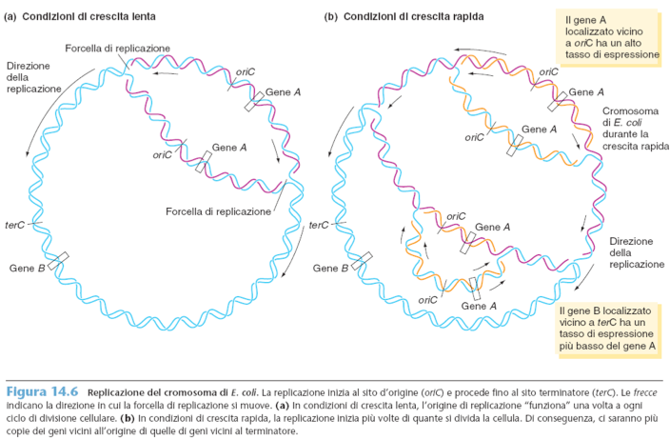
La replicazione del cromosoma di E. coli

Slide 10
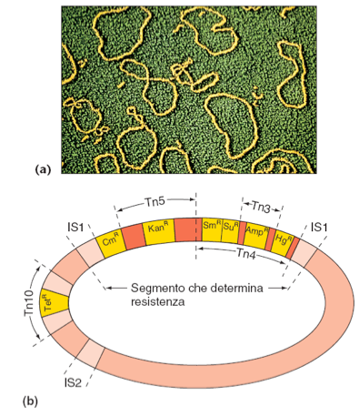
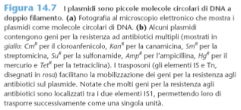
I plasmidi: piccole molecole circolari di DNA
che non portano geni essenziali

Slide 11
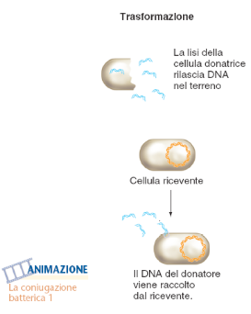
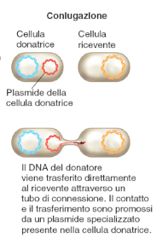
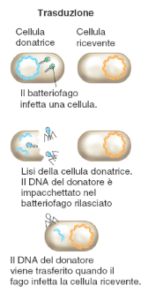
Trasferimento di geni nei batteri

Slide 12
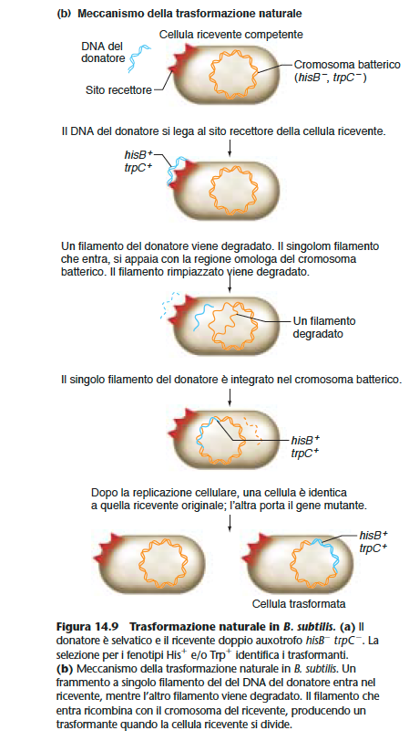
La trasformazione: frammenti di DNA del donatore entrano nel ricevente e alterano il suo genotipo

Slide 13
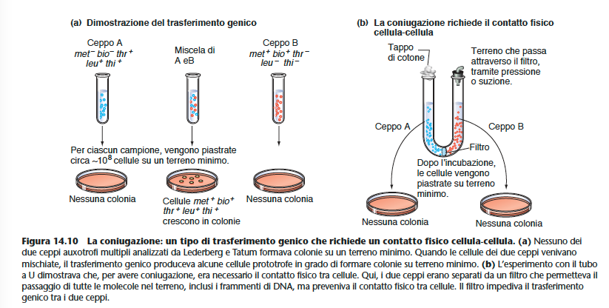
La coniugazione: le cellule donatrici
portano plasmidi specializzati che
stabiliscono contatti con le cellule
riceventi e trasferiscono loro il DNA

Slide 14
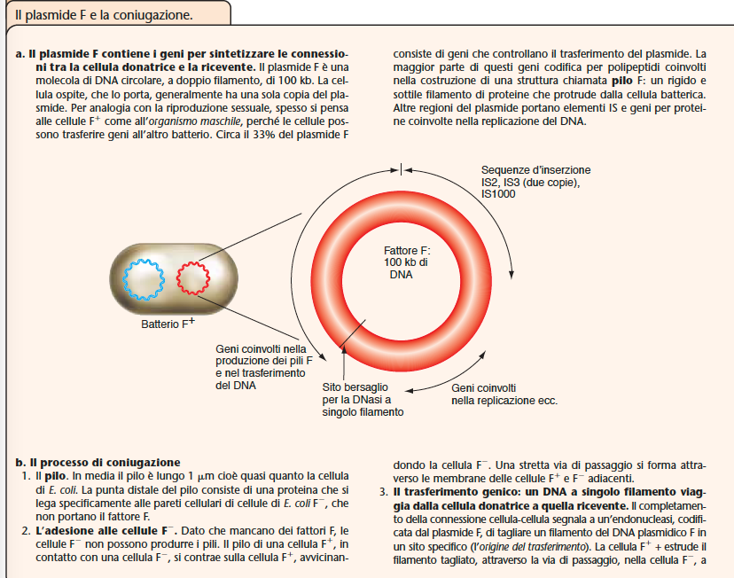

Slide 15
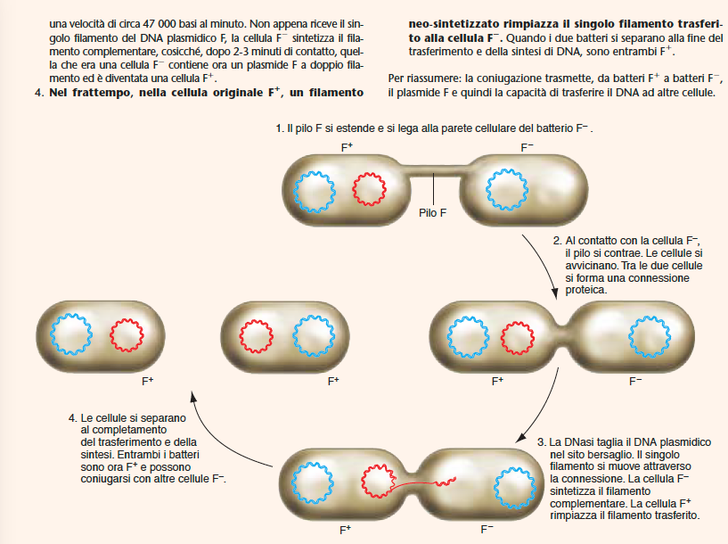

Slide 16
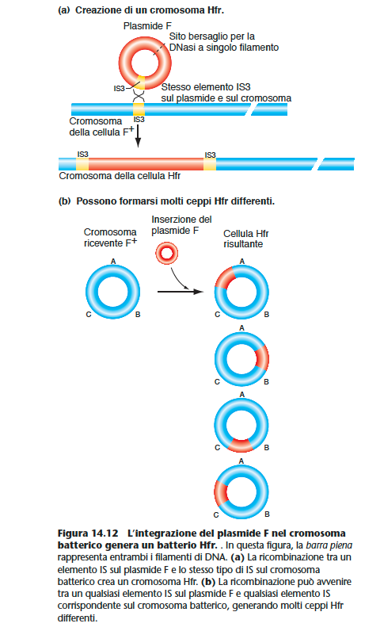

Slide 17
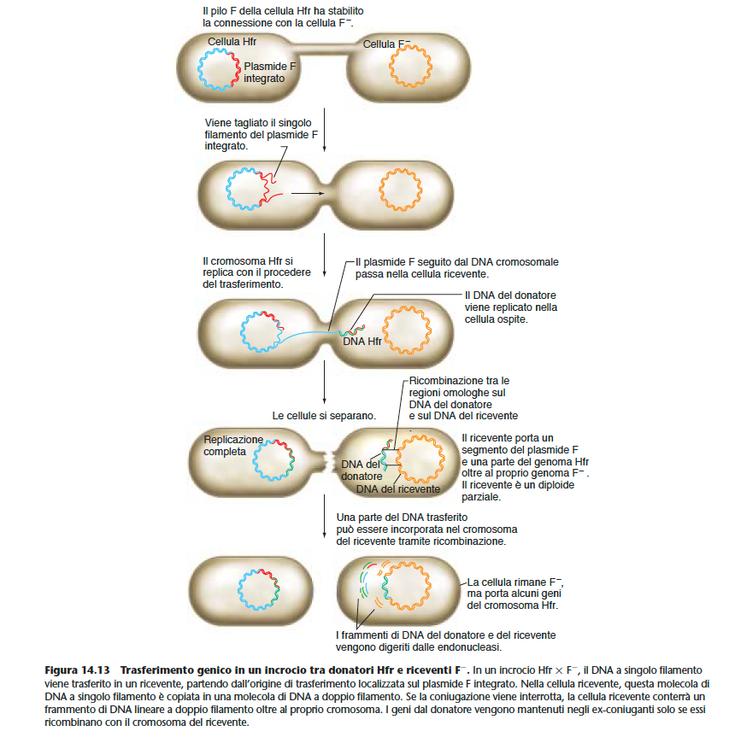

Slide 18
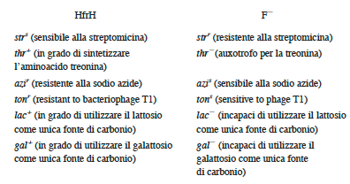
Mappare i geni mediante l’analisi degli incroci Hfr X F⁻

Slide 19
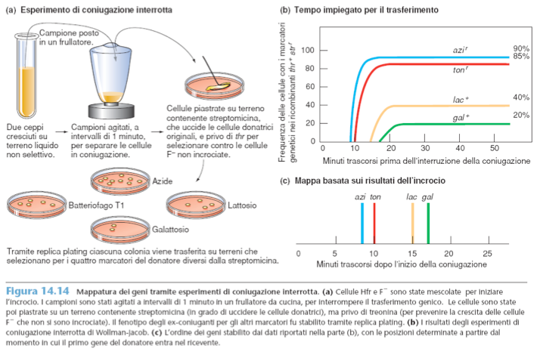
Esperimento di coniugazione interrotta
(Wollman and Jacob)
azi^{r}
ton^{r}
lac⁺
gal⁺

Slide 20
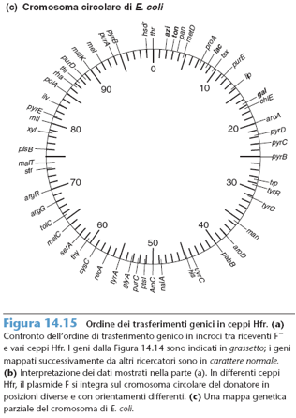
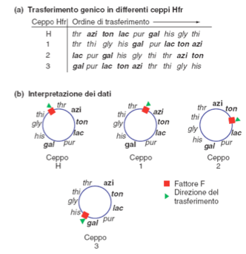
Il confronto di studi di coniugazione interrotta in ceppi differenti Hfr, confermano che il cromosoma batterico
è circolare

Slide 21
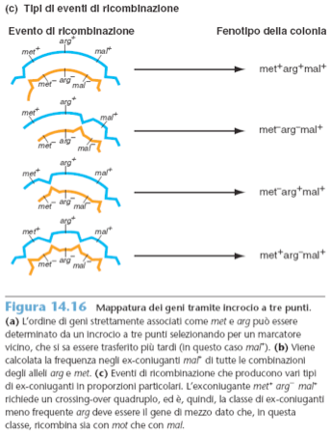
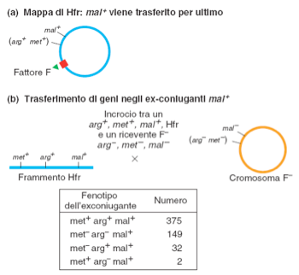
L’analisi di ricombinazione negli incroci Hfr migliora l’accuratezza della mappatura

Slide 22
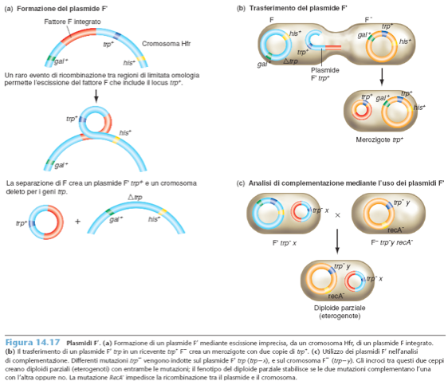
La genetica batterica può utilizzare uno speciale tipo di plasmide conosciuto come F′ per gli studi di complementazione genetica
Diploidi parziali

Slide 23
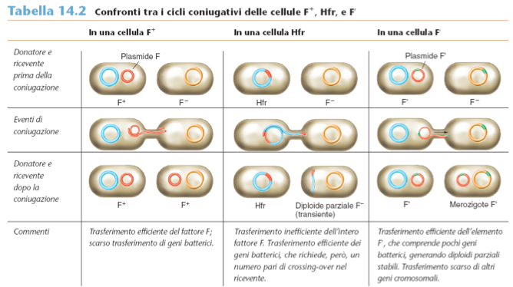

Slide 24
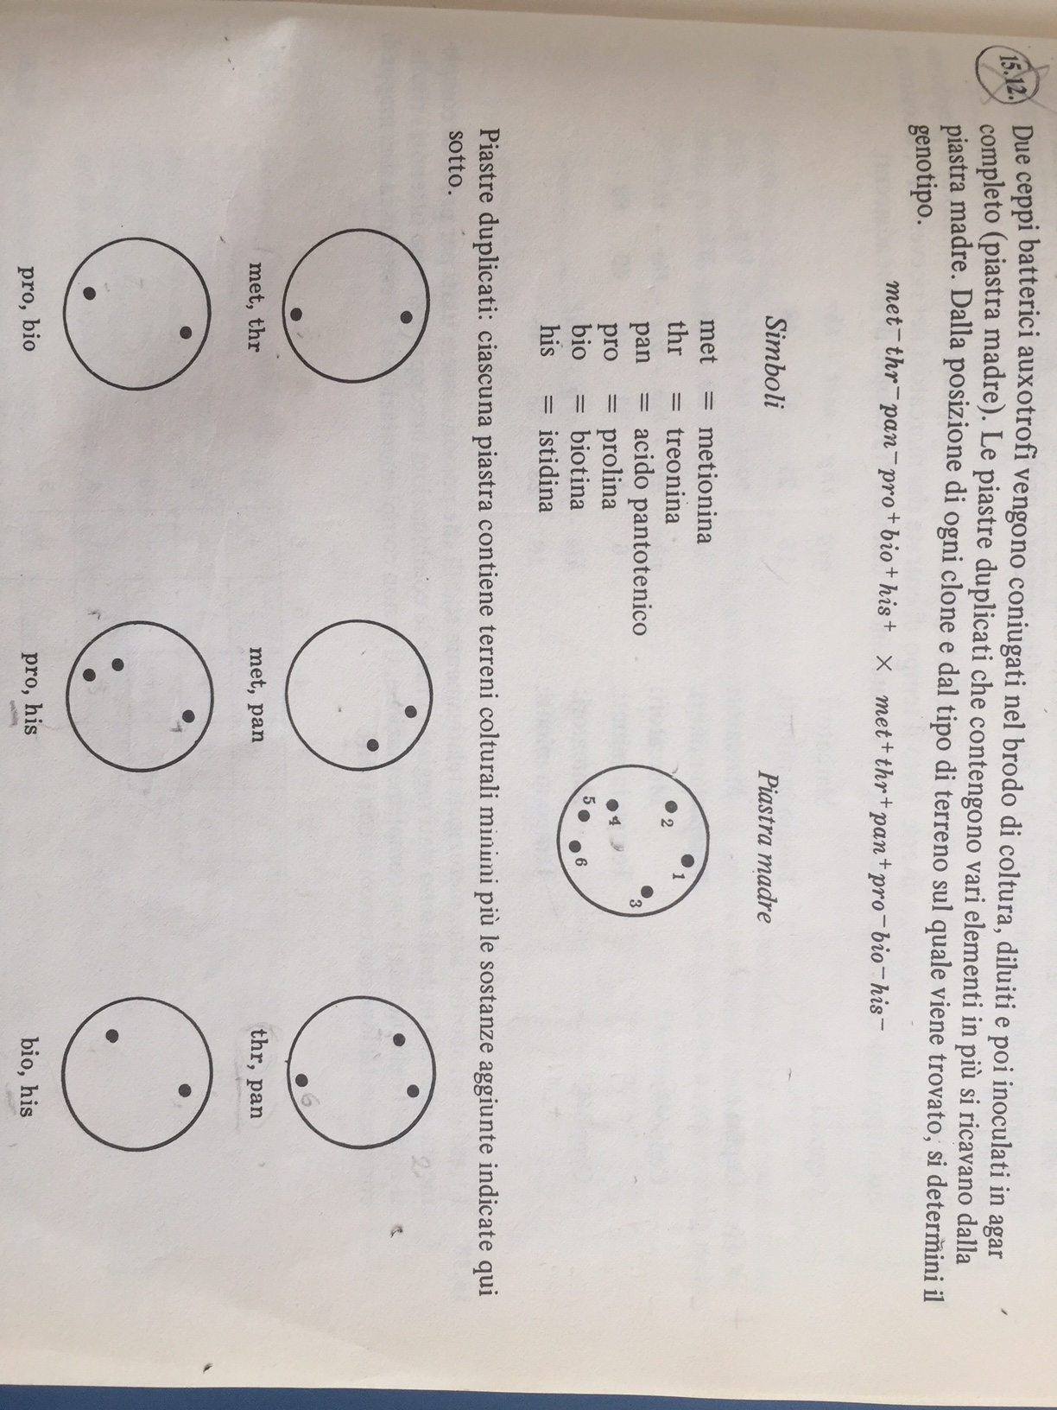
piastra 1
piastra 2
piastra 3
piastra 4
piastra 5
piastra 6
colonia 1= protrotrofa perchè cresce su tutte le piastre
colonia 2 = thr-pan- (se fosse stata solo thr- sarebbe cresciuta anche in piastra 1; se fosse stata solo pan- sarebbe cresciuta anche in piastra 2)
colonia 3= met- pan- (se fosse stata solo met- sarebbe cresciuta anche in piastra 1; se fosse stata solo pan- sarebbe cresciuta anche in piastra 3)
colonia 4= his- (cresce sia in 5 che in 6)
colonia 5= pro- (cresce sia in 4 che in 5)
colonia 6= thr- perchè cresce solo in presenza di thr (piastra 1 e piastra 3)

Slide 25
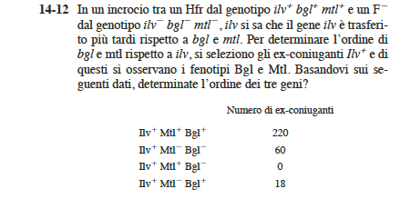
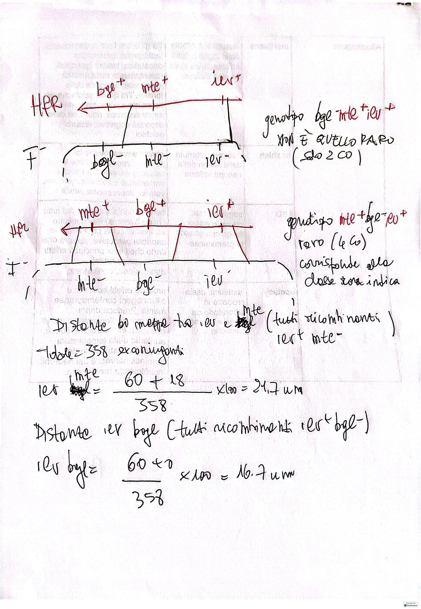

Slide 26
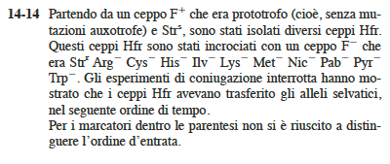
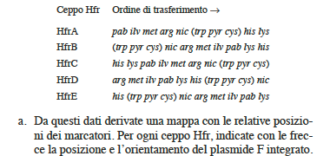
HfrA
lys
pab
ilv
his
HfrC
HfrB
(trp pyr cys)
met
Disegno il cromosoma batterico mettendo tutti i geni incluso il cluster (trp pyr cys) di cui non si può sapere la disposizione dei tre geni
Poi procedo ad inserire la posizione del plasmide F e l’ordine di trasferimento nel ceppo F- (il primo gene a sinistra è quello che entra per primo)
nic
arg
HfrD

Slide 27
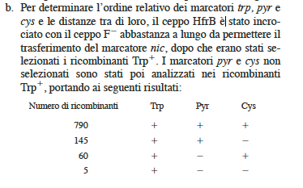
determinare l’ordine dei 3 geni
Per determinare l’ordine dei tre geni rispetto procedo con delle simulazioni di crossing over tra l’elemento trasferito da Hfr B e il cromosoma batterico auxtrofo F-
Devo considerare che
I risultati dei CO devono corrispondere ai genotipi indicati
Che il genotipo più raro è quello ottenuto da un numero di crossing over maggiori e/o più rari

Slide 28
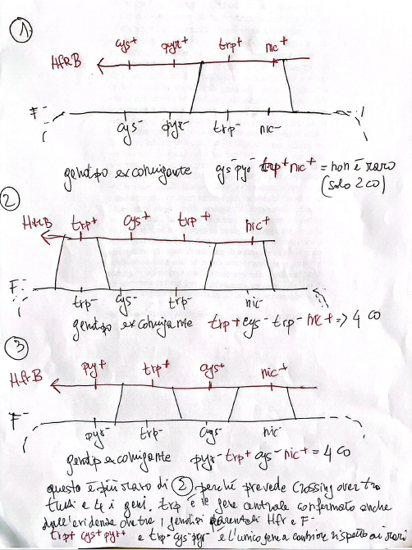
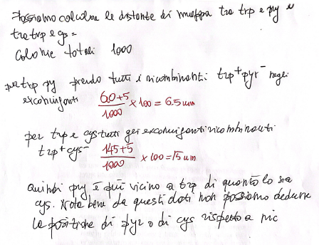
simulo tre disposizioni diverse

Slide 29
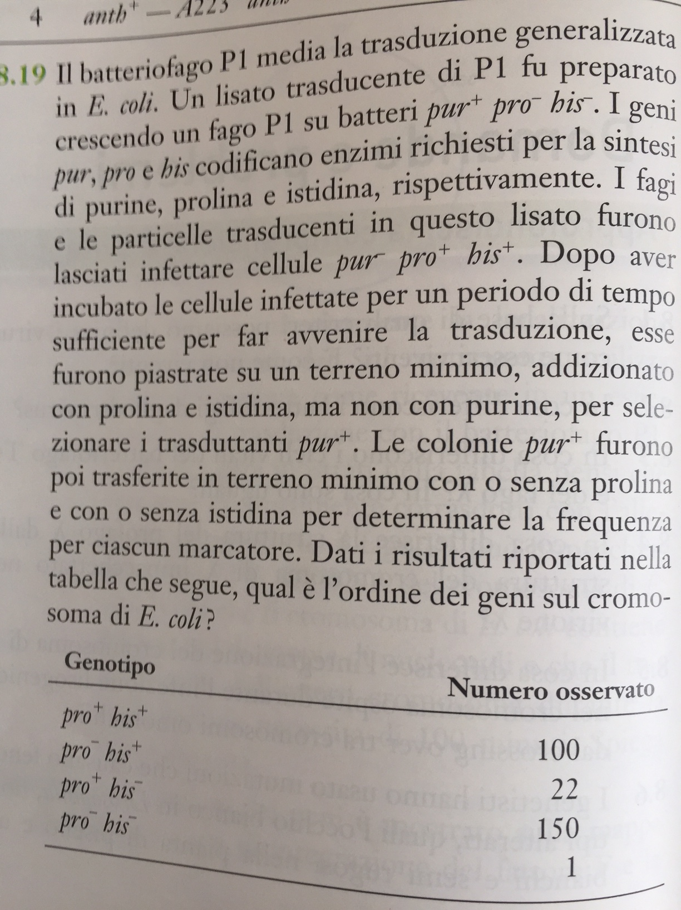

Slide 31
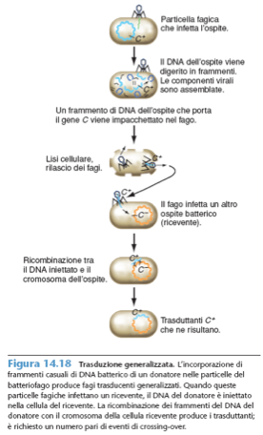
La Trasduzione Generalizzata

Slide 32
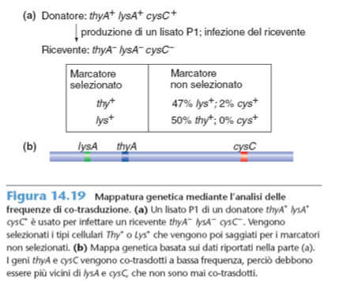
Qual è la mappa genetica??

Slide 33
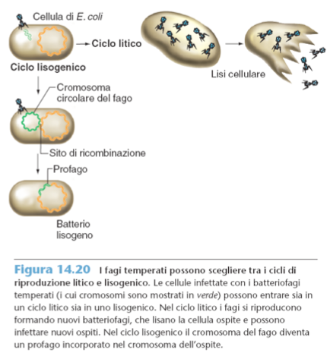

Slide 34
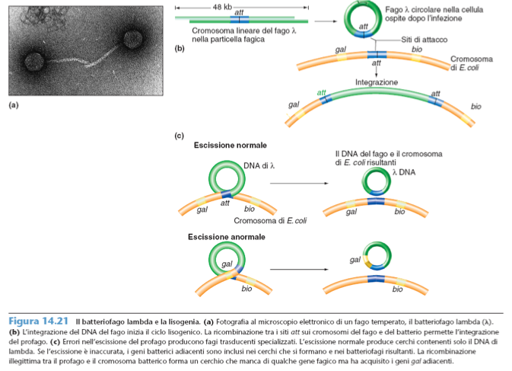

Slide 35
Confronto fra la trasduzione generalizzata
e specializzata
Le particelle fagiche che agiscono come agenti della trasduzione generalizzata differiscono in modo significativo dalle particelle che portano a termine la trasduzione specializzata.
1. I fagi trasducenti generalizzati prendono il DNA del donatore batterico durante il ciclo litico, nel momento in cui il DNA viene impacchettato nel capside proteico;
i fagi trasducenti specializzati prendono il DNA del donatore batterico durante la transizione dal ciclo lisogenico al ciclo litico.
2. I fagi trasducenti generalizzati possono trasferire qualsiasi gene batterico o gruppo di geni contenuti in un frammento di giuste dimensioni del DNA del cromosoma batterico; i fagi trasducenti specializzati possono trasferire solo quei geni vicini ai siti, per ogni fago, dove esso si inserisce nel cromosoma batterico.

